Slide 1
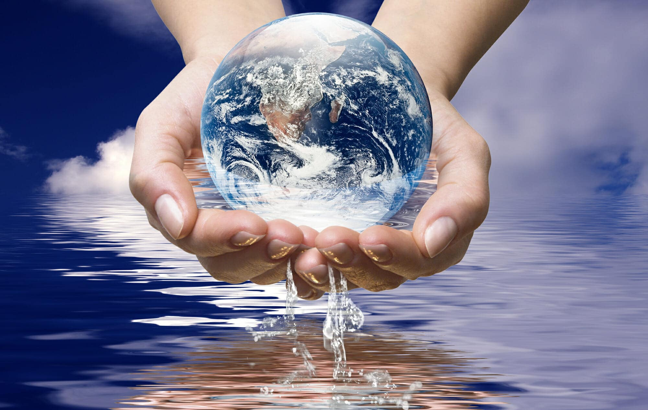
Квест – игра
«Вода, вода, водица»

Slide 2
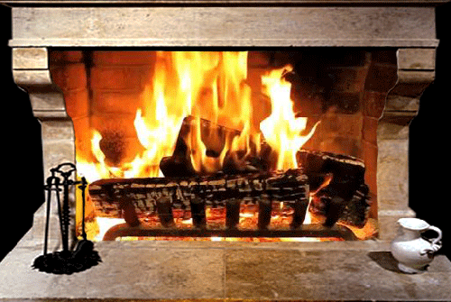

Slide 4
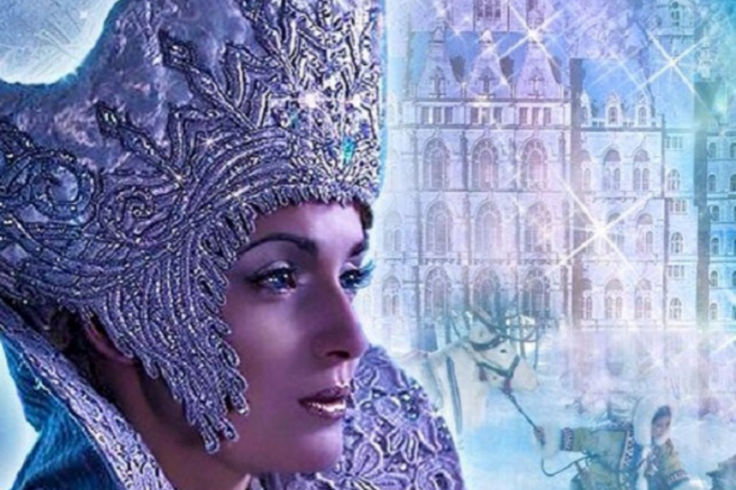

Slide 7
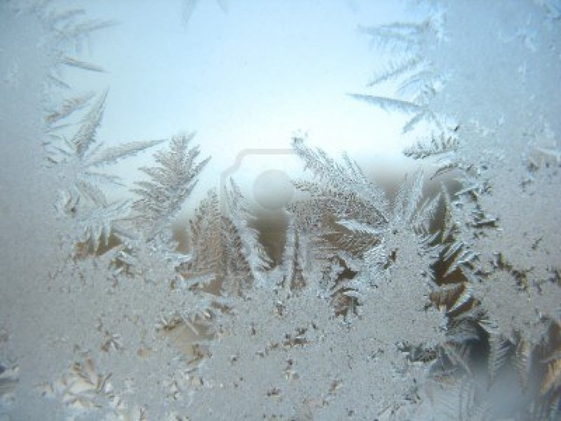
Отгадайте мои загадки
Тихо, между берегами
Широка и глубока,
Наполняясь родниками
Вдаль бежит, течёт...

Slide 8
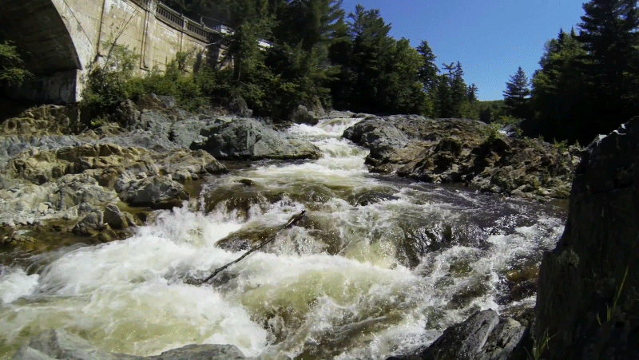

Slide 9
На полянке - солнцепек,
Солнце греет стебелек,
Кто ж ему несет водичку?
Наш весенний...

Slide 10
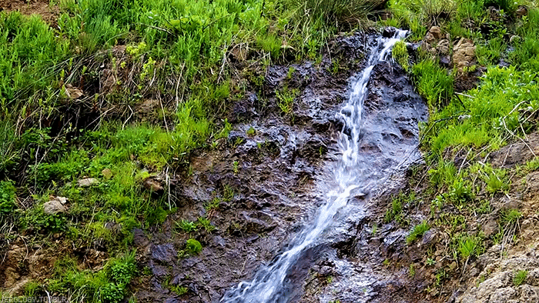

Slide 11
Что же это за местечко -
Есть вода, но нет там речки?
Кочки мхом давно покрылись
И в трясине притаились!
Рисковать кому охота?
Лучше обойти...

Slide 12
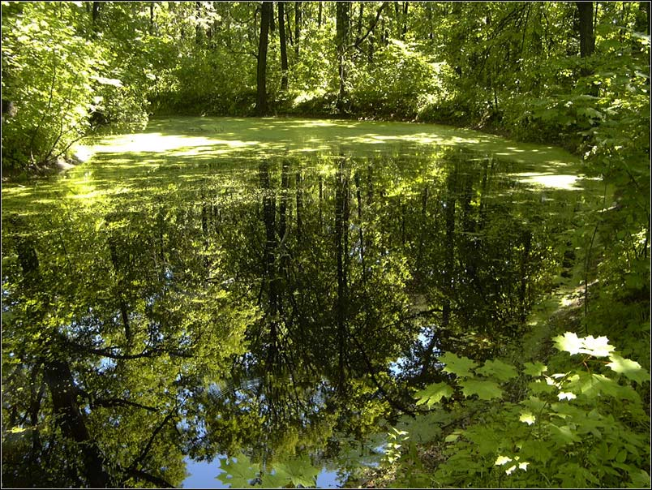

Slide 13
Кто в гости реки созывает
И воды все в себя впускает? -
Бунтуя в голубом просторе,
Волною бьет о берег...

Slide 14
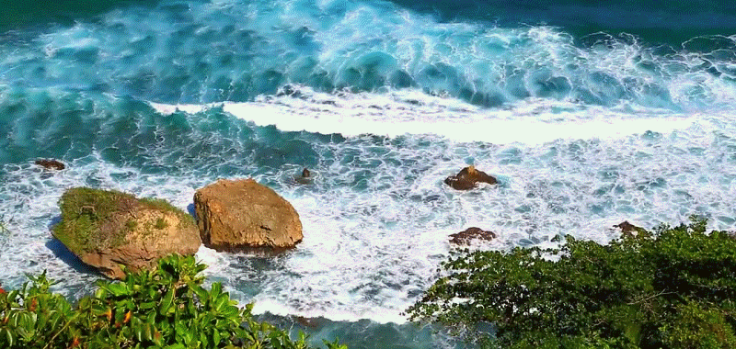

Slide 15
Омывает шар земной
Он соленою водой,
Кто морей всех капитан?
Необъятный...

Slide 16
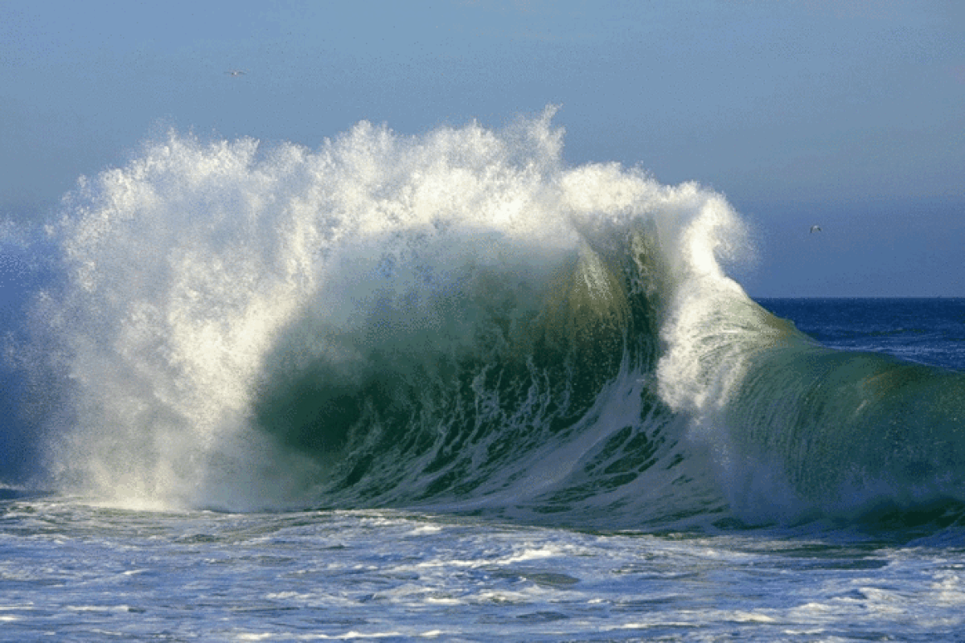

Slide 17
С горной кручи - воды куча
Падает, бьется, брызгает, льется!
Ну, скажи-ка наугад:
Что же это?

Slide 18
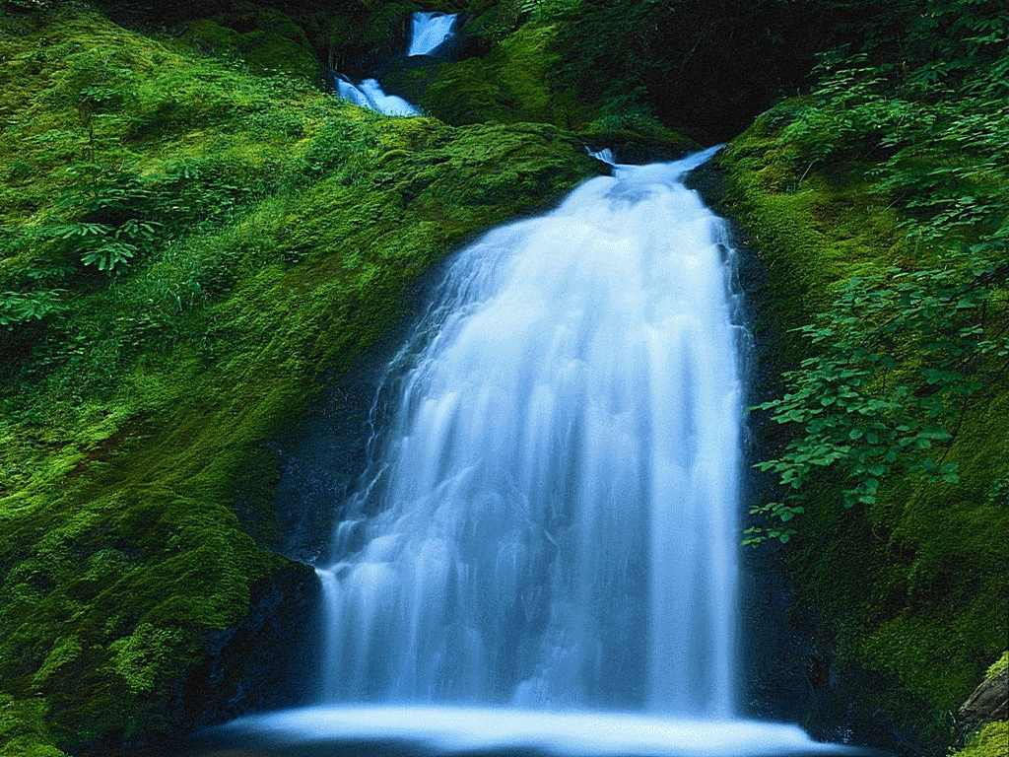

Slide 19
Я и туча, и туман, И ручей, и океан, И летаю, и бегу, И стеклянной быть могу!

Slide 21
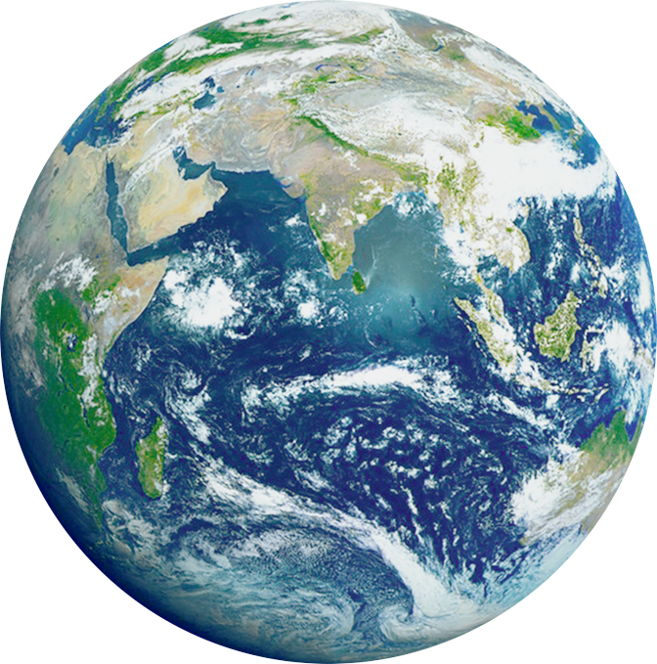

Slide 22
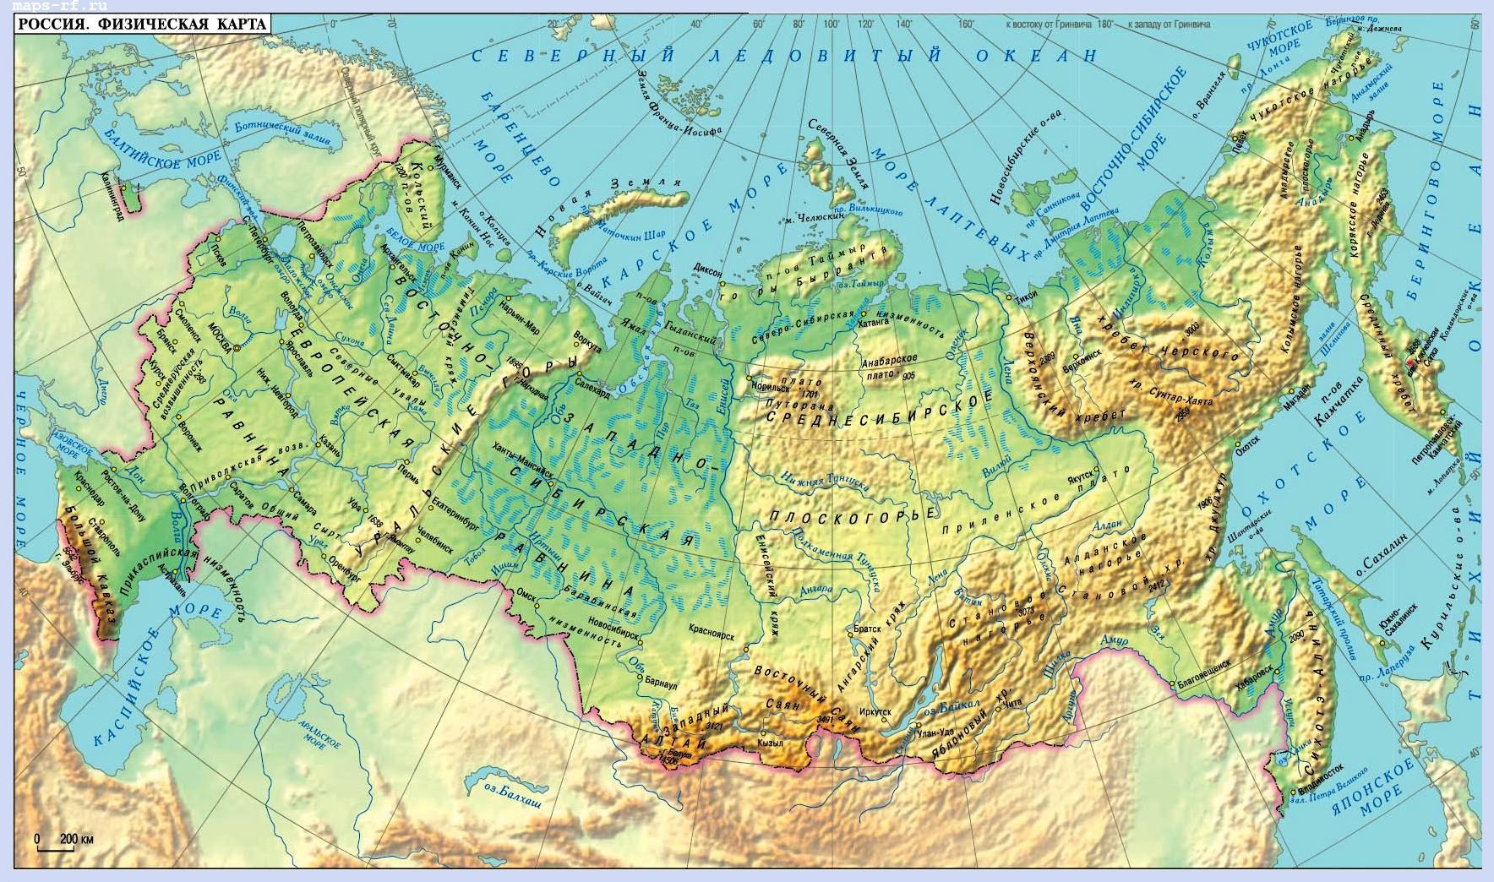
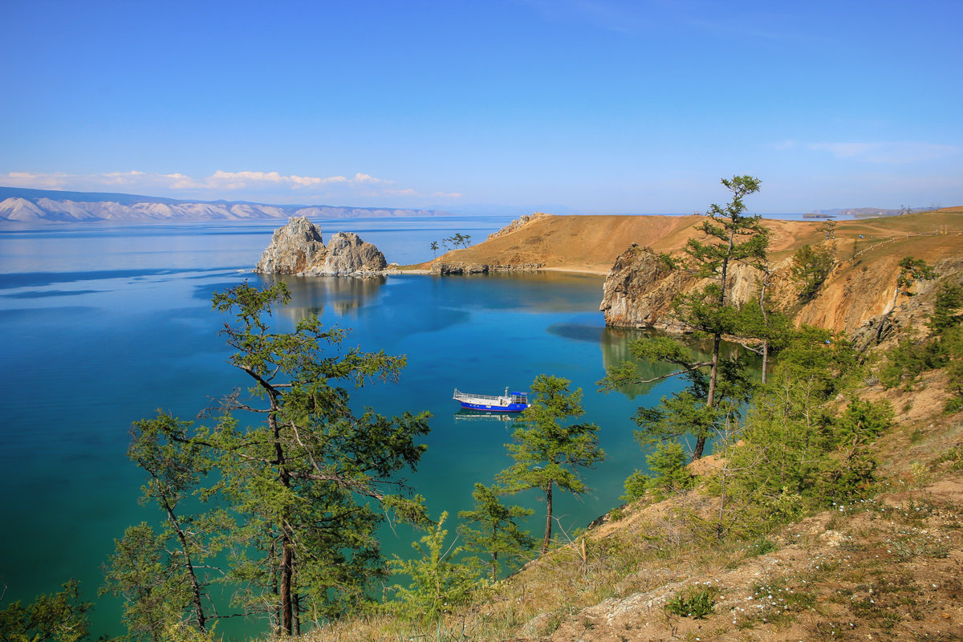
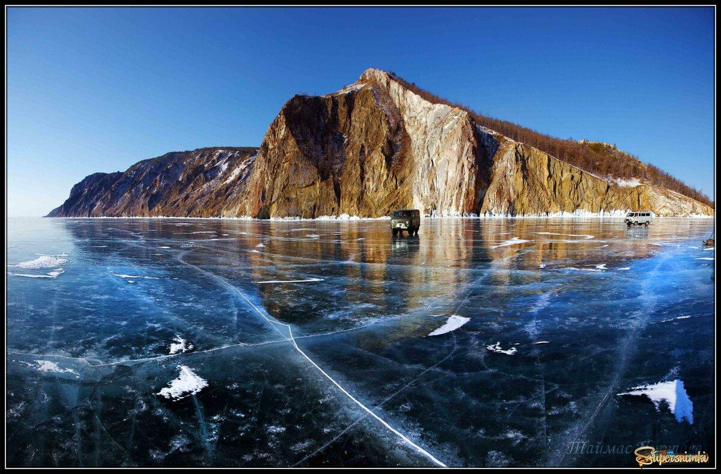
О. Байкал

Slide 23
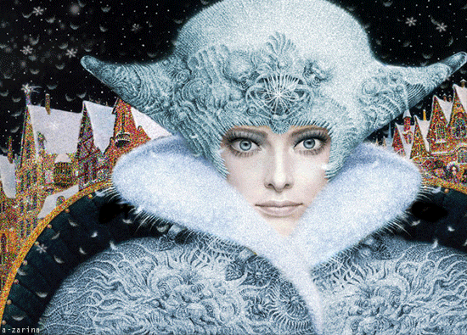
«Как только снежное дерево найдете следующее задание прочтете»

Slide 25
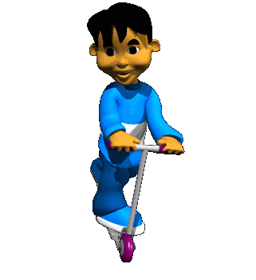
«Вокруг себя посмотрите волшебный кувшин найдите…»

Slide 30
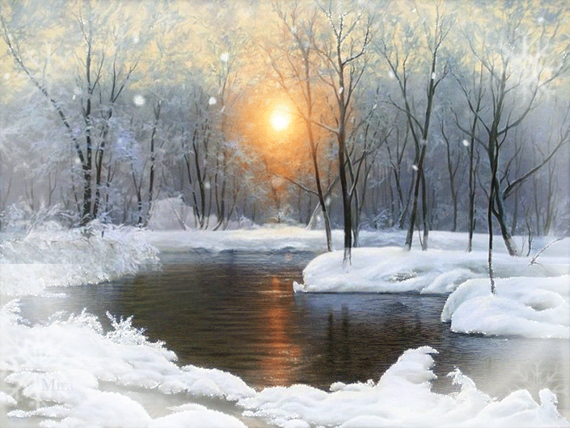
Спасибо за внимание!

